Slide 1


əл-Фараби атындағы Қазақ Ұлттық Университеті
Химия жəне химиялық технология факультеті
ДӘРІС № 14
Тиреоидты гормондар. Қалқанша безінің гипо- және гиперфункциясының биохимиялық негіздері.
Дәріс оқыған: х.ғ.к. Берғанаева Гүлзат Ерғазықызы

Slide 2
Жоспар:
Тиреоидты гормондардың түзілуі.
Тиреоидты гормондардың әсер ету механизмі.
Тиреоидты гормондардың физиологиялық әсері.
Қалқанша безінің гипо- және гиперфункциясының биохимиялық негіздері.

Slide 3
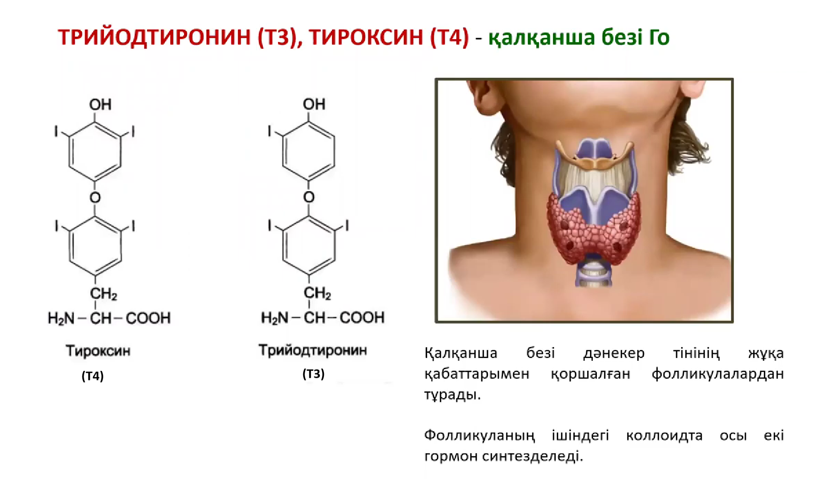

Slide 4
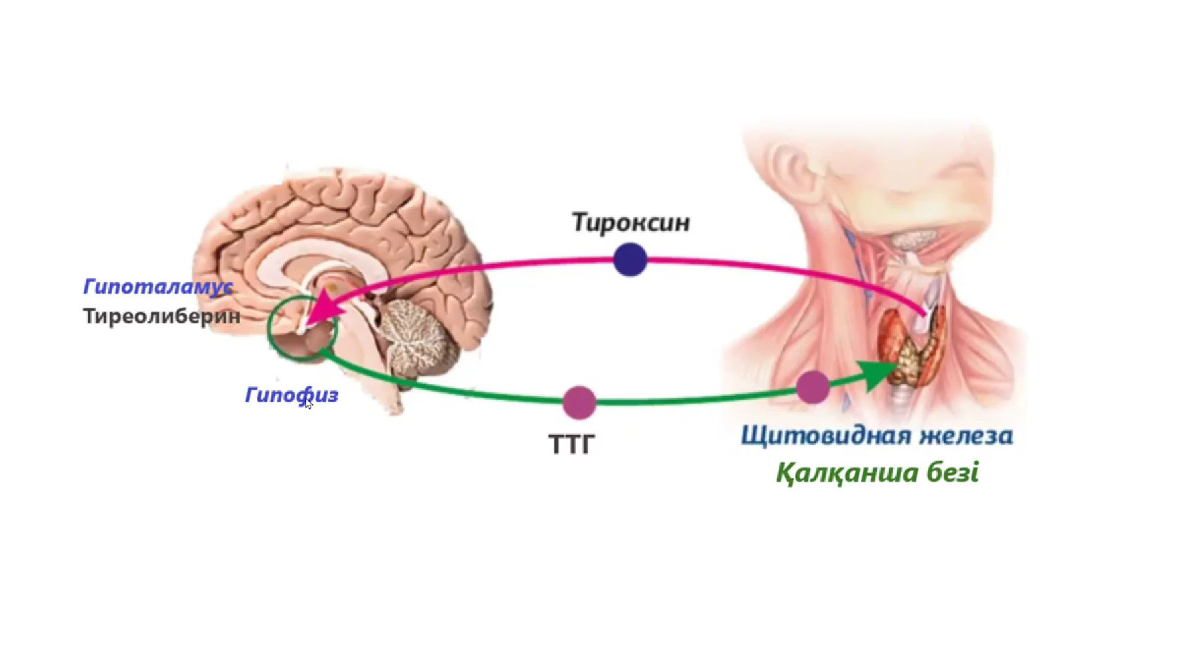
ТТГ (тиреотропты Го, тиреотропин)
гипофиздің алдыңғы бөлігінде түзіледі, ГП

Slide 5
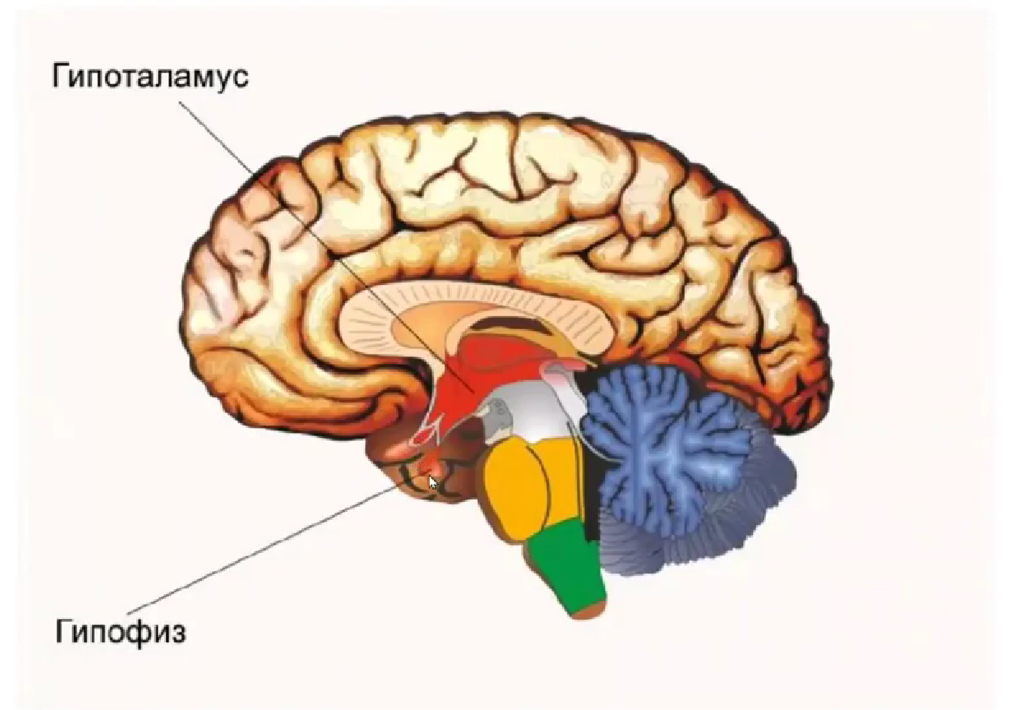

Slide 6
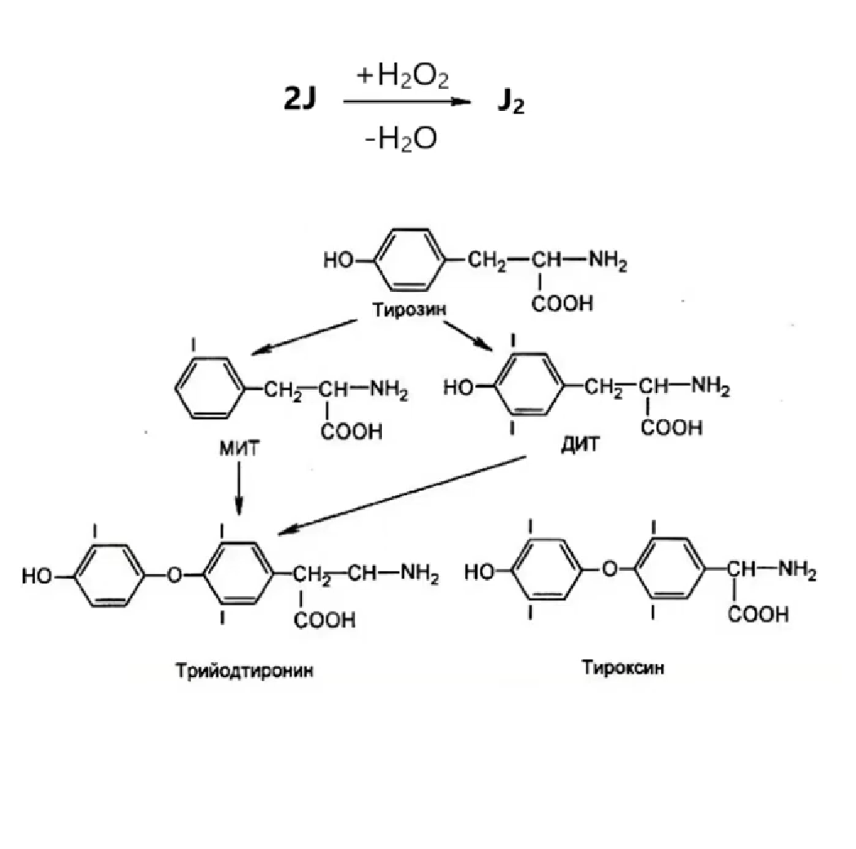
Тиреоидты гормондардың түзілуі
Қалқанша безі фолликуласының эпителийінің жасушаларында (тиреоцит) ақуыз тиреоглобулин болады. Бұл тирозин АК-ның көптеген қалдықтары бар гликопротеин.
Ион түрінде түскен йод H₂O₂ н/е тиреопероксидазаның (йодид-пероксидаза) әсерінен қалқанша безінде молекулалық йодқа айналады. Содан кейін J₂ тирозинді йодтауға жұмсалады.
Тирозиннің йодтануы С-3 және С-5 орындарда жүреді. Бұл кезде фолликуланың коллоидты затында монойодтирозин (МИТ) және дийодтирозин (ДИТ) түзіледі.
МИТ және ДИТ өзара конденсацияланып, Т₃ түзеді, 2ДИТ қосылып – Т₄ түзеді.
Осы реакциялардың нәтижесінде аланин бөлініп шығады.
Кейін тиреоглобулин протеолизге ұшырап, Т₃ және Т₄ қанға шығады (секрецияланады).

Slide 7
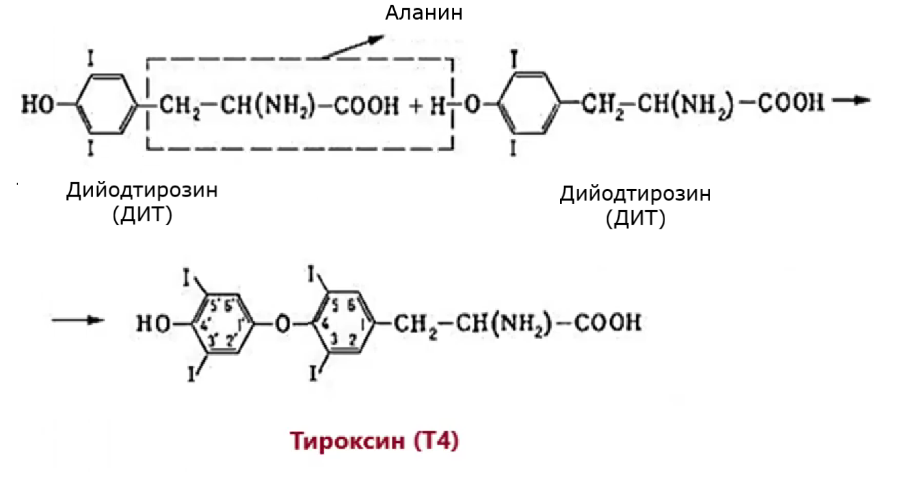

Slide 8
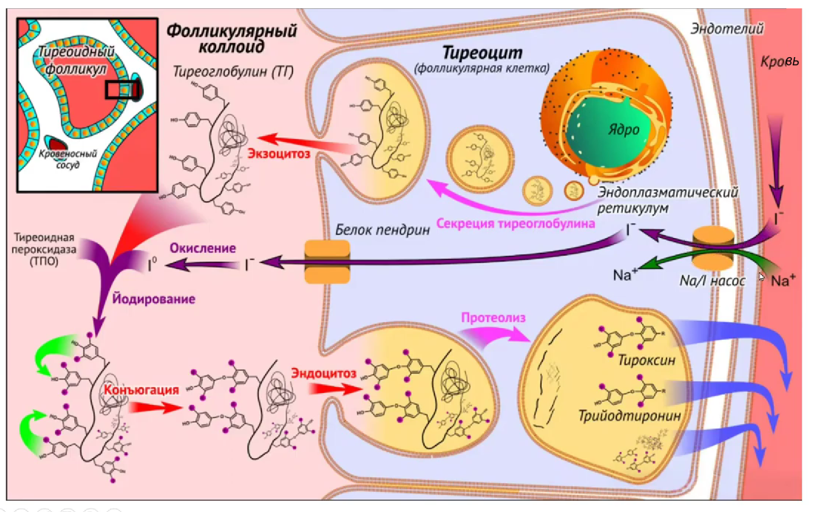

Slide 9
Әсер ету механизмі:
Т3 – екіншілік механизм (бауырда Т4 → Т3).
Нысана жасушалары: ағзаның көптеген мүшелері мен тіндері (тек көк бауырда және ұрық бездерінде рецепторлары жоқ).
Физиологиялық әсері:
Т3 жасушалық мембранада Na⁺/K⁺-АТФ-азаны стимулдеп, жасушаға АК мен глюкозаның түсуін ↑.
Т3-тің әсерінен оксидоредуктазалардың синтезі ↑ ⇒ барлық ТТР (гликолиз, ҮКЦ, БТ) ↑.
Тіндердің оттегіне деген қажеттілігі ↑.
Липидтер, көмірсулар ыдырауы ↑.
Т4 әсерінен митохондрия мембранасының өткізгіштігі артып (АК, ПЖҚ, цитрат, т.б.) ⇒ ОР-дың субстраттарының митохондрияға түсуі ↑.
АТФ көп түзілетіндіктен дамып келе жатқан ағзада белоктардың синтезі ↑.
Секрециясының реттелуі: гипофиздің ТТГ бақылайды.

Slide 10
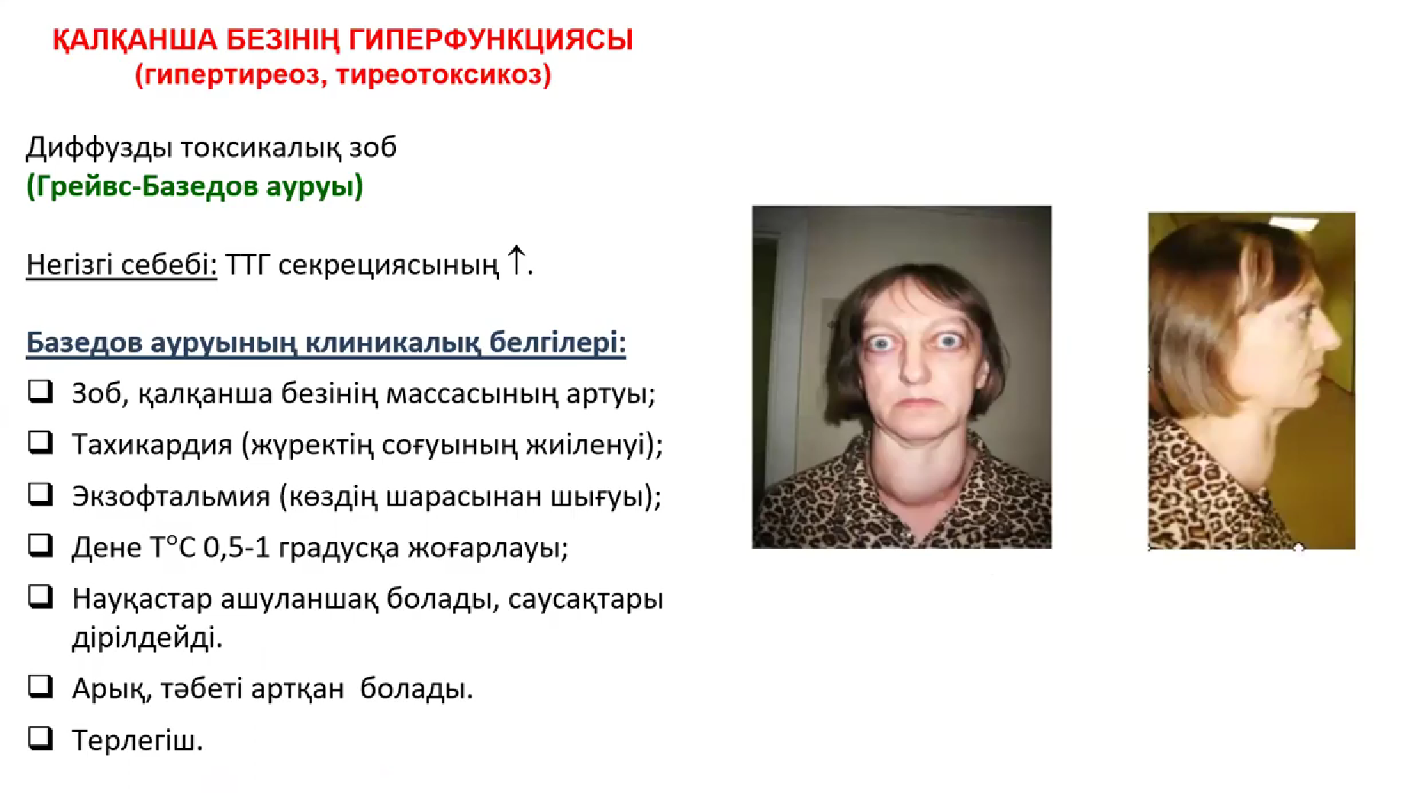

Slide 11
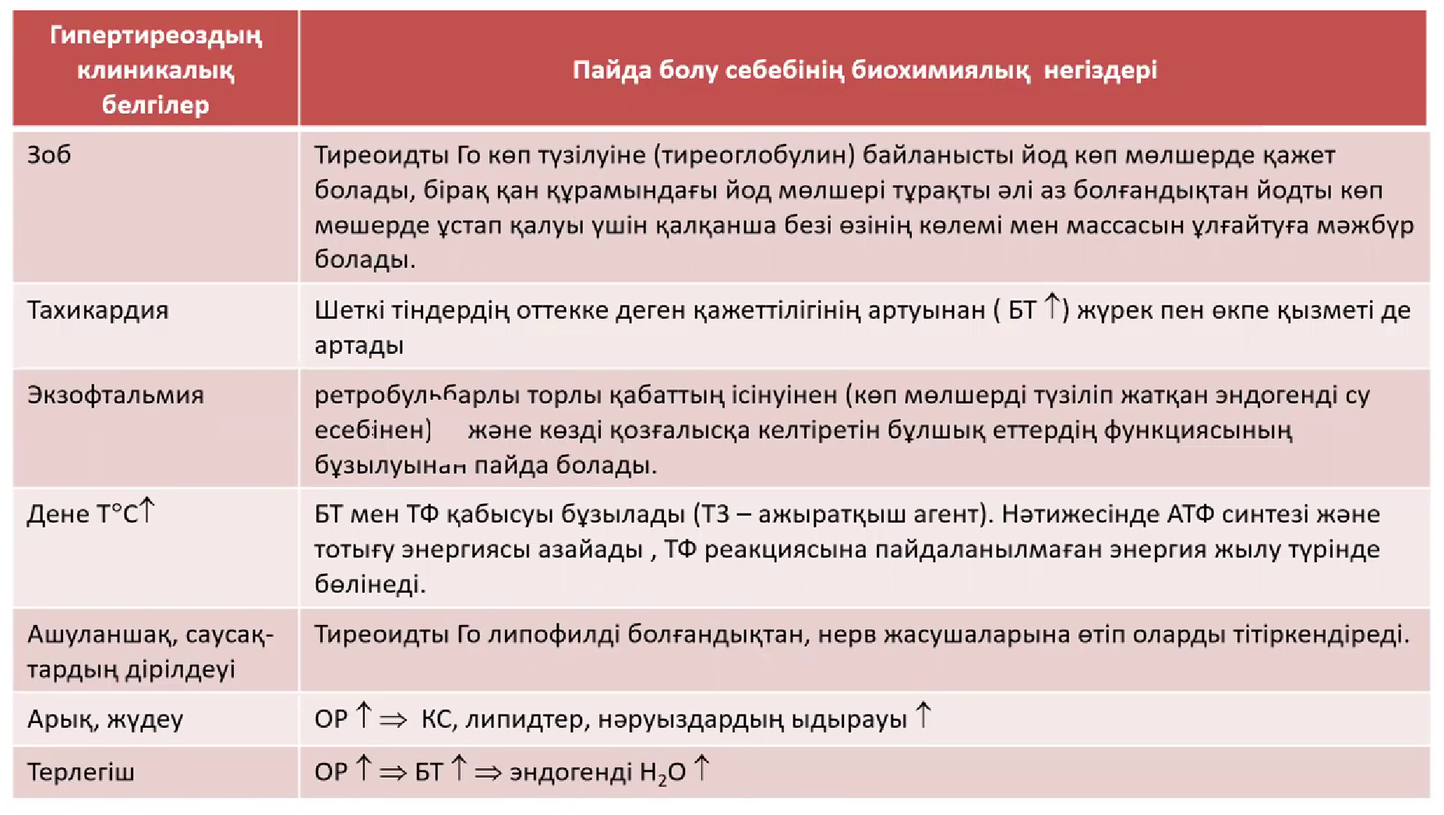

Slide 12
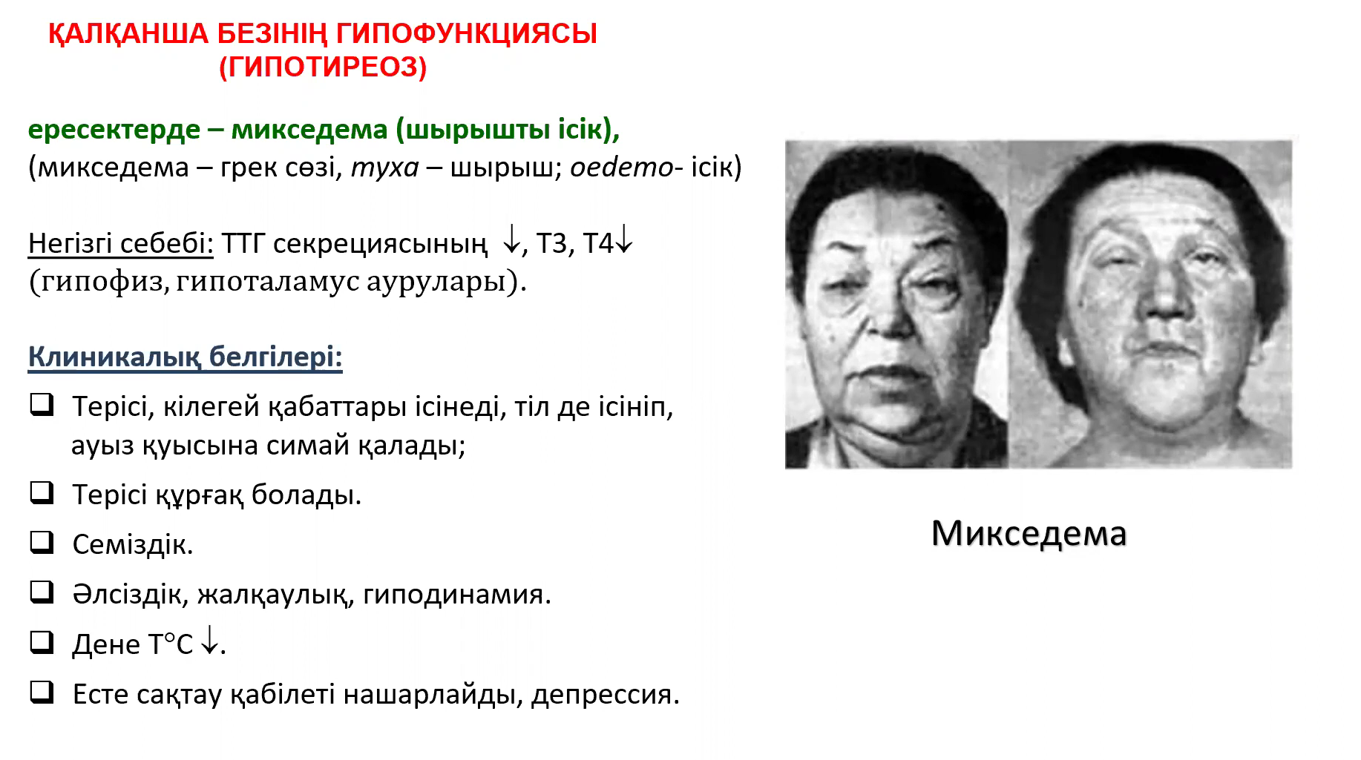

Slide 13
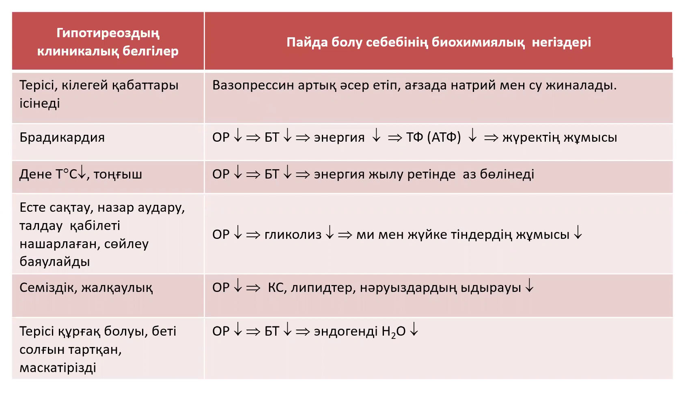

Slide 14
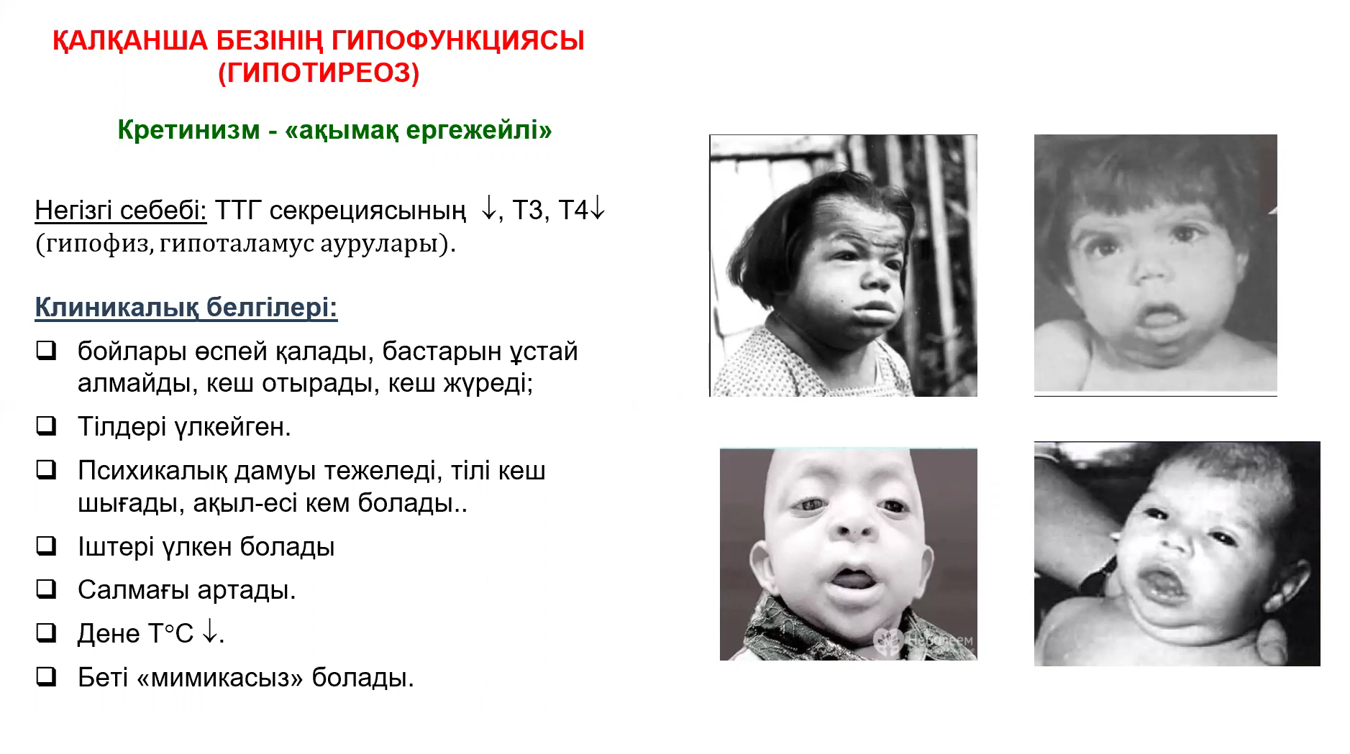

Slide 15
